Slide 1
Desenvolvimento de Software
Antes desenvolver era apenas um processo técnico e encarado como uma tarefa simplista (até hoje é por alguns usuários e profissionais da própria área);
O desenvolvimento era feito por profissionais de diversas áreas
A evolução do processo de construção de Software exigiu a criação de metodologias tanto no desenvolvimento quanto na concepção. Por que essa exigência?

Slide 2
Requisitos Atuais do Desenvolvimento de Software
Maior flexibilidade:
  O software deve satisfazer novas funcionalidades rapidamente;
Maior adaptabilidade
  O software deve possibilitar customizações de forma rápida
Facilidade de Manutenção
  As manutenções corretivas e/ou evolutivas do software deve ser menos impactante possível

Slide 3
Desenvolvimento de Software
Maior reusabilidade
  Os componentes do software devem ser reutilizados em outros softwares de forma facilitada;
Maior aproveitamento do legado
  O software deve facilitar a integração com softwares legados (antigos)

Slide 4
Desenvolvimento de Software
Maior interoperabilidade
  O software deve possibilitar interoperabilidade com outros software em plataformas diferentes
Maior escalabilidade
  O software deve permitir seu crescimento sem muito impacto

Slide 5
Desenvolvimento de Software
Alguns desafios no desenvolvimento de software
  Custo x Tempo
  Não produz boa qualidade

Slide 6
Desenvolvimento em Camadas
Por que desenvolver em Camadas?
  tentar atender a todas as questões anteriores;
  Permite a gestão da complexidade de software;
  Separa as responsabilidades dos sistemas

Slide 7
Arquitetura duas camadas
Na década de 90 com o surgimento de sistemas cliente/servidor, a ideia de desenvolver em camadas ganhou destaque
A máquina cliente mantinha a interface do usuário. O servidor, tipicamente um SGBD, processava os dados.

Slide 8
Arquitetura duas camadas
Essa arquitetura de duas camadas facilita o desenvolvimento de aplicações com acesso intensivo a dados,
Muito utilizado em Visual Basic e Delphi

Slide 9
Inicialmente
Arquitetura centralizada
Dominantes até década de 80 como arquitetura corporativa
Problema básico: interface não amigável

Slide 10
Arquitetura Centralizada
Outros problemas
  Nem toda a responsabilidade da aplicação é apenas a visualização dos dados
A lógica de domínio (domain logic): regras de negócio, validações, cálculos, legislação, etc. são muito dinâmicas;

Slide 11
Arquitetura em 2 camadas
Sistemas em camadas surgiram para:
  Melhor aproveitar os computadores da organização
  Oferecer sistemas com interfaces gráficas amigáveis
  Integrar o desktop e os dados corporativos

Slide 12
Arquitetura duas camadas
Em outras palavras, permitiram aumentar a escalabilidade de uso de Sistemas de Informação
Os primeiros sistemas cliente-servidor eram de duas camadas
  Camada cliente trata da lógica de negócio e da UI
  Camada servidor trata dos dados (usando um SGBD)

Slide 13
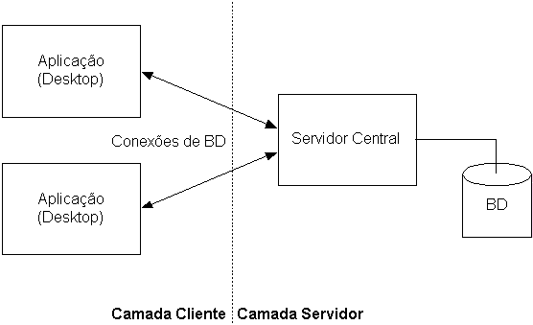

Slide 14
Arquitetura em 3 camadas
A arquitetura cliente/servidor em 2 camadas sofria de vários problemas:
  Falta de escalabilidade (conexões a bancos de dados)
  Enormes problemas de manutenção (mudanças na lógica de aplicação forçava instalações)

Slide 15
Desenvolvimento de Software em 3 ou n Camadas
  Aumenta a reusabilidade (posso utilizar a regra de negocio em projetos de dispositivos moveis ou webb, por exemplo) exemplo dos bancos;
  separa melhor as camadas de acordo com as responsabilidades
  permite a gestão da complexidade do projeto

Slide 16
A arquitetura em 3 camadas
  Camada de apresentação (UI)
  Camada de aplicação (business logic)
  Camada de dados

Slide 17
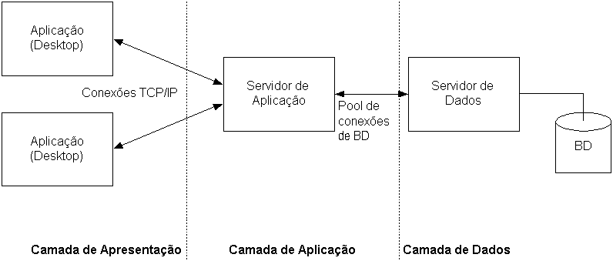

Slide 18
Arquitetura n camadas
Este tipo de arquitetura permitiu, atender de alguma forma, os requisitos tratados no inicio dos slides
Problemas de manutenção foram reduzidos
Desacoplamento: mudanças às camadas de aplicação e de dados não necessitam de novas instalações no desktop

Slide 19
As camadas são lógicas
  Fisicamente, várias camadas podem executar na mesma máquina
BUSINESS
MODEL
VIEW
DAO (padrão de projeto)

Slide 20
Problemas no Desenvolvimento de Software
  Complexidade
  Custo
  Tempo
    Software novo é produzido de forma lenta e com prováveis erros (bugs)
    ➔ REUSO
      Experiência

Slide 21
Solução
  Reutilização
      Reuso de idéias e projetos

Slide 22
1960 – 1970
  Linhas de código, Subrotinas e Bibliotecas
1980
  Orientação a Objetos
    Herança, composição, delegação
  Reuso de Abstrações
  Composição x Herança
    Melhor Reuso
  Interface
    Acoplamento Fraco
    Programar para Interfaces, não para Implementações

Slide 23
1990
  Reutilização de Projetos
    Especificação
  Excelência na resolução de problemas
    Catalogação
    Micro-arquiteturas que definem as colaborações entre classes e objetos
    Chamados Design Patterns
    A granularidade de reuso está aumentando de "classes individuais" (ou hierarquias de classes) para "várias classes e suas colaborações"

Slide 24
Padrões de Projeto
Componentização
  Reutilização de objetos inteiros
  Abstração
  Objetos manipuláveis em tempo de projeto
  RAD (Rapid Application Development)

Slide 25
Padrões de Projeto
  Reuso de projetos e arquiteturas de sucesso
  Permite a escolha de alternativas de projeto
    Reusabilidade
  Determina alternativas que comprometem a reusabilidade
Muitos Padrões já foram:
  Testados
  Documentados
  Catálogo

Slide 26
Padrões de Projeto
Descrevem um problema que ocorre freqüentemente, detalhando a essência de sua solução, de forma que essa solução possa ser reusada muitas vezes
Reutilização
  Projeto
    Classes
    Colaborações
  Reuso de Idéias

Slide 27
HISTÓRICO
Influência da arquitetura
Erich Gamma, Richard Helm, Ralph Johnson e John Vlissides inciaram trabalhos na área de padrão de software
Gerou um livro - Gang of Four (GoF)

Slide 28
Elementos Essenciais
  Nome
  Problema
  Solução
  Consequências

Slide 29
Os Padrões do GOF são 23:
  Abstract Factory
  Adapter
  Bridge
  Builder
  Chain of Responsibility
  Command
  Composite
  Decorator
  Façade
  Factory Method
  Flyweigth
  Interpreter
  Iterator
  Mediator
  Memento
  Observer
  Prototype
  Proxy
  Singleton
  State
  Strategy
  Template Method
  Visitor

Slide 30
Padrões de Projetos
Os 23 padrões do GOF são divididos em 3 grandes grupos (finalidades):
  Criação: se preocupam com o processo de criação do objeto.
  Estruturais: lidam com a composição de classes ou de objetos.
  Comportamentais: caracterizam as maneiras pelas quais classes ou objetos interagem e distribuem responsabilidades.

Slide 31

Padrões de Projetos
Singleton (Criação)
  Finalidade: criar e manter uma única instância de uma classe durante toda a execução de uma aplicação, e permitir um único ponto global de acesso a essa classe.
  Estrutura:

Slide 32
Padrões de Projetos
Singleton (Criação)
  Participantes:
    Singleton
      Define uma operação de criação de instância que permite aos clientes acessarem sua única instância. Instance é uma operação de classe (static)
      Pode ser responsável pela criação da sua própria instância única.

Slide 33
Prototype (Criação)
Objetivo
  “Especificar os tipos de objetos a serem criados usando uma instância protótipo e criar novos objetos pela cópia deste protótipo.” [GOF 2000]
  Especifica a criação de um objeto a partir de um modelo

Slide 34
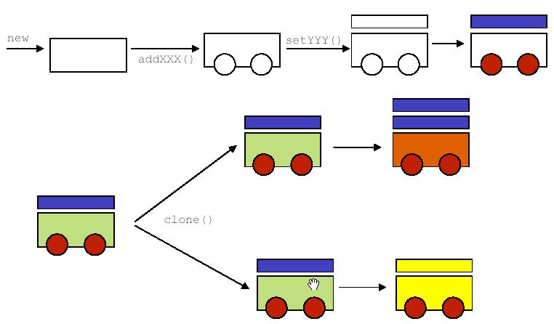
Pesquisem sobre este padrão e tragam algum código exemplo.

Slide 35
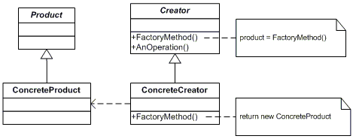
Padrões de Projetos
Factory Method (Criação)
  Finalidade: Definir uma interface para criar um objeto, mas deixar as subclasses decidirem que classes instanciar. Permite adiar a instanciação para a subclasse.

Slide 36
Padrões de Projetos
Factory Method (Criação)
  Participantes:
    Product
      Define a interface de objetos que o método fábrica cria
    ConcreteProduct
      Implementa a interface de Product
    Creator
      Declara o método fábrica o qual retorna um objeto do tipo product
      Pode chamar o método fábrica para criar um objeto Product
    ConcreteCreator
      Redefine (overrides) o método fábrica para retornar uma instância de ConcreteProduct

Slide 37
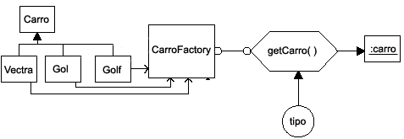


Slide 38
Padrões de Projetos
Abstract Factory (Criação)
  Finalidade: Fornecer uma interface para criação de famílias de objetos relacionados ou dependentes sem especificar suas classes concretas.

Slide 39
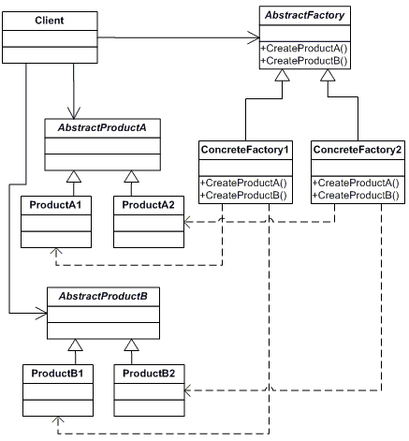

Slide 40
Abstract Factory (Criação)
  Participantes:
    AbstractFactory
      Declara uma interface para operações que criam objetos-produto abstratos.
    ConcreteFactory
      Implementa as operações que criam objetos-produto concretos
    AbstractProduct
      Declara uma interface para um tipo de objeto-produto
    ConcreteProduct
      Define um objeto-produto a ser criado pela correspondente fábrica concreta. Implementa a interface AbstractProduct
    Client
      Usa somente interfaces declaradas pelas classes AbstractFactory e AbstractProduct

Slide 41
Abstract Factory (Criação)
  Dica: geralmente usamos abstract factories em conjunto com o padrão Factory Method para criarmos uma independência entre as classes clientes e a classe que será instanciada.
  Exemplo:
    Em um sistema onde precisamos ter uma independência de bancos de dados, podemos usar esses dois padrões na camada de acesso a dados para que as classes específicas deste pacote(SQL, Oracle, DB2, XML...) sejam identificadas e instanciadas apenas no momento da execução sem necessidade de re-compilação do programa.

Slide 42
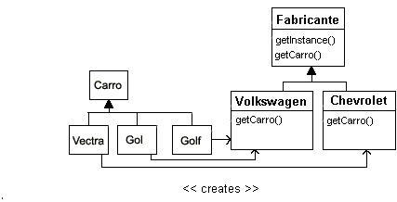

Slide 43
Builder
Separa a construção de projetos complexos de sua representação para que o mesmo processo de construção possa criar diferentes representações

Slide 44
Builder
Quando o algoritmo para criação de objetos complexos tiver de ser independente das partes que constroem o objeto e como eles são montados
O processo de construção deve permitir representações diferentes para o objeto que é construído

Slide 45
Adapter
Objetivo
  Converter a interface de uma classe na interface conhecida pelo cliente
Também conhecido como
  Wrapper
Motivação
  Reusar uma classe que satisfaz as necessidades do projeto mas não possui a interface desejada

Slide 46
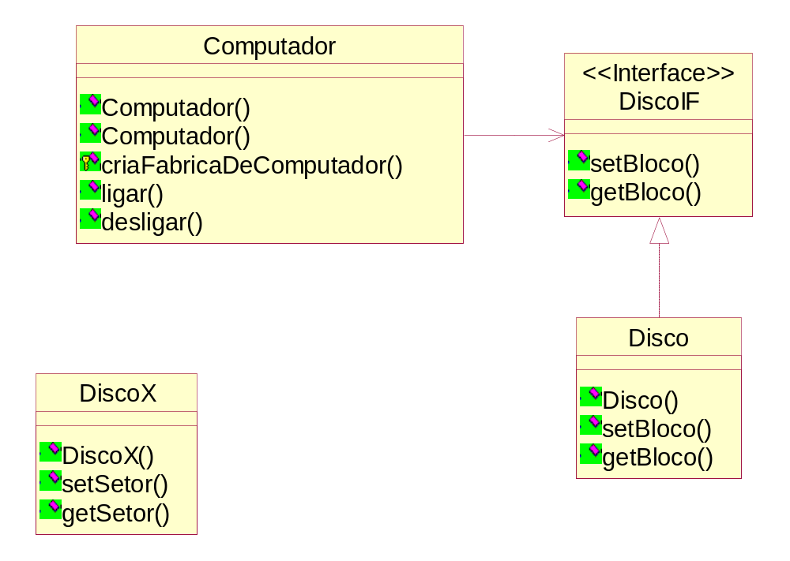
Adapter
Exemplo:
Suponha um Computador que usa um disco do tipo DiscoIF.
Como usar o DiscoX?
Note que a interface do DiscoX é diferente de DiscoIF.

Slide 47
Adapter
Como construir um Adapter?
  Existem duas soluções:
    Composição
    Herança
  Criaremos um objeto Adaptador para DiscoX

Slide 48
Adapter
Composição
  Crie uma classe Adapter que implemente o Tipo que se quer usar e tenha um objeto a ser adaptado
    No exemplo:
      o Tipo que se quer usar é DiscoIF;
      O objeto que se quer adaptar é DiscoX.
    Para cada método na nova classe, delegue-o para o objeto adaptado
  Foi criado DiscoXAdapter

Slide 49
Adapter
Composição
public class DiscoXAdapter implements DiscoIF{
private DiscoX dx = new DiscoX();
public char getBloco(int end) {
return dx.getSetor(end);
}
public void setBloco(int end, char b) {
dx.setSetor(end, b);
}

Slide 50
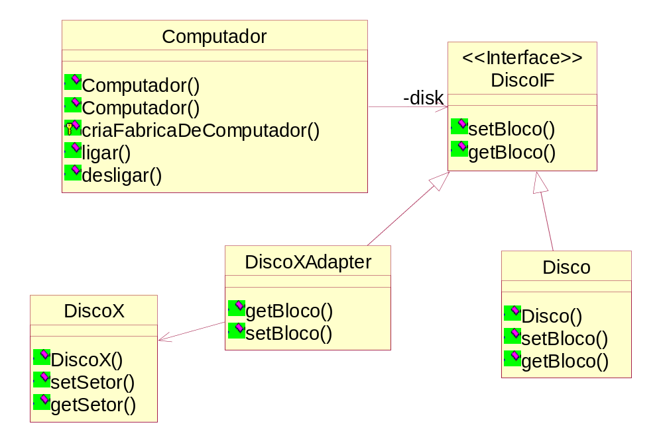
Adapter

Slide 51
Bridge (pesquisar)
Pesquisem sobre o padrão de projeto Bridge e tragam um exemplo de código.

Slide 52
Composite (Pesquisar)
Objetivo
  Compor objetos em estruturas em árvore para representar hierarquias Parte-Todo
  Permitir que clientes tratem objetos individuais e composições uniformemente
Participantes
  Os nomes genéricos dados às classes abstratas são Component e Composite
  Os nomes genéricos dados às classes concretas são Leaf e ConcreteComposite

Slide 53
Composite
“compor objetos em estruturas de árvores para representarem hierarquias partes-todo. Composite permite aos clientes tratarem de maneira uniforme objetos individuais e composições de objetos”.(GAMMA et al., 2000, p.160),

Slide 54
Decorator
Agregar dinamicamente responsabilidades adicionais a um objeto
Fornece uma alternativa flexível ao uso de subclasses para a extensão de funcionalidades

Slide 55
Imagine o seguinte:
Para adicionar comportamento dinamicamente a objetos individuais
Herança geraria uma explosão de subclasses
  Problema:
    Botão, Texto e Janela
    Como criar barra de rolagem, sombra e borda, combinando-as?
  Solução Ruim:
    Botão, BotãoComBorda, BotãoComSombra, BotãoComBarra, BotãoComBordaESombra, BotãoComBordaEBarra, BotãoComSombraEBarra e BotãoComBordaSombraEBarra
    Seriam 24 Classes na solução ruim...

Slide 56
Exemplo
Uso de scroll bars
  ScrollPane() é um decorador que contém um Component e adiciona barras de rolagem
  Para Swing, a classe é um JScrollPane
Exemplo de código.

Slide 57
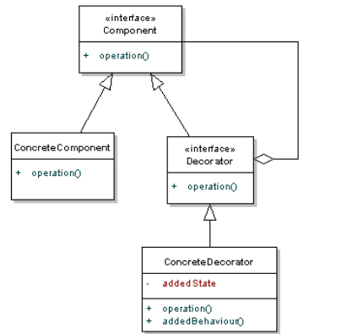
Decorator

Slide 58
FlyWeight (pesquisa)
Pesquisem sobre esse padrão de projeto e tragam pelo menos um exemplo de código.

Slide 59
Proxy
Objetivo
  Substituto ou marcador da localização de outro objeto para controlar o acesso ao mesmo
Motivação
  Adiar o custo integral da instanciação de um objeto até o momento que seja realmente necessário usá-lo.
  Objetos custosos (processamento) devem ser criados sob demanda.

Slide 60
Proxy
Exemplo para carga de imagens

Slide 61
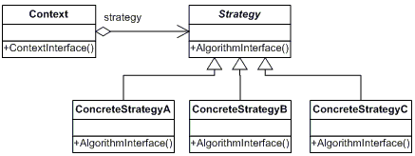
Padrões de Projetos
Strategy (Comportamental)
  Finalidade: Encapsula algoritmos em classes, tornando-os intercambiáveis.

Slide 62
Padrões de Projetos
Strategy (Comportamental)
  Participantes:
    Strategy
      Define a interface comum para os algoritmos
    ConcreteStrategy
      Implementa o algoritmo usando a interface Strategy
    Context
      Classe que será configurada através do objeto ConcreteStrategy

Slide 63
Padrões de Projetos
Strategy (Comportamental)
  Dica: geralmente usamos Strategy quando precisamos variar o algoritmo que será executado de uma forma transparente para o objeto cliente.
  Ex: Para resolvermos um determinado problema de ordenação de valores em vetores ou outras estruturas do tipo, podemos fazer o algoritmo variar a partir do conjunto de dados que ele recebe como parâmetro.

Slide 64
Padrões de Projetos
Template Method (Comportamental)
  Finalidade: Definir o esqueleto de um algoritmo em uma operação (método) deixando a definição de alguns passos para subclasses.

Slide 65
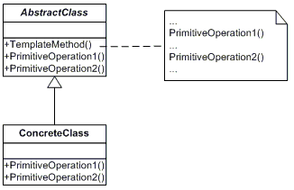

Slide 66
Padrões de Projetos
Template Method (Comportamental)
  Participantes:
    AbstractClass
      Define operações primitivas abstratas que as subclasses concretas implementarão formando os passos de um algoritmo.
      Implementa um método template que define o esqueleto de um algoritmo.
    ConcreteClass
      Implementa as operações primitivas para executarem os passos específicos do algoritmo da subclasse.

Slide 67
Visitor e Chain of Responsibility (Pesquisa)
Pesquisem e tragam um exemplo destes padrões de projeto

Slide 68
Command
Comandos como, por exemplo, copiar texto podem ser um objeto reutilizável;
Esse padrão de projeto é chamado de Command porque ele define um comando, ou instrução, a ser executado.
Ele permite que um projetista encapsule um comando de modo que ele possa ser utilizado entre vários objetos.

Slide 69
Interpreter (Pesquisa)
Pesquisem sobre esse padrão de projeto e, se possível, trazer um exemplo prático.

Slide 70
Iterator
Objetivo
  Prover uma forma de acessar seqüencialmente os elementos de um objeto agregado sem expor sua representação interna
Também conhecido como
  Cursor
Motivação
  Isolar o uso de uma estrutura de dados de sua representação interna, de forma a poder mudar a estrutura sem afetar quem a utiliza

Slide 71
Iterator
A idéia do Iterador é de retirar da coleção a responsabilidade de acessar e caminhar na estrutura e colocar tal responsabilidade num novo objeto separado – o Iterador

Slide 72
Padrões de Projetos
Facade (Estrutural)
  Finalidade: Fornecer uma interface unificada para um conjunto de interfaces em um subsistema.
  Servir de principal interface entre o subsistema e o mundo externo.

Slide 73
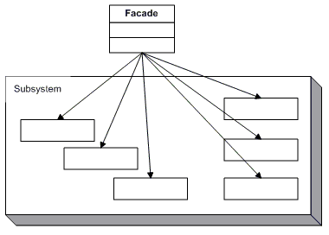
Estrutura Façade

Slide 74
Façade (Estrutural)
  Participantes:
    Façade
      Conhece quais as classes do subsistema são responsáveis pelo atendimento de uma solicitação
      Delega solicitações de clientes a objetos apropriados do subsistema
  reduz o acoplamento entre a camada cliente e o subsistema.

Slide 75
Mediator, Memento, Observer e State
Últimos padrões;
Vamos avançar e discutir outros padrões;

